Slide 1
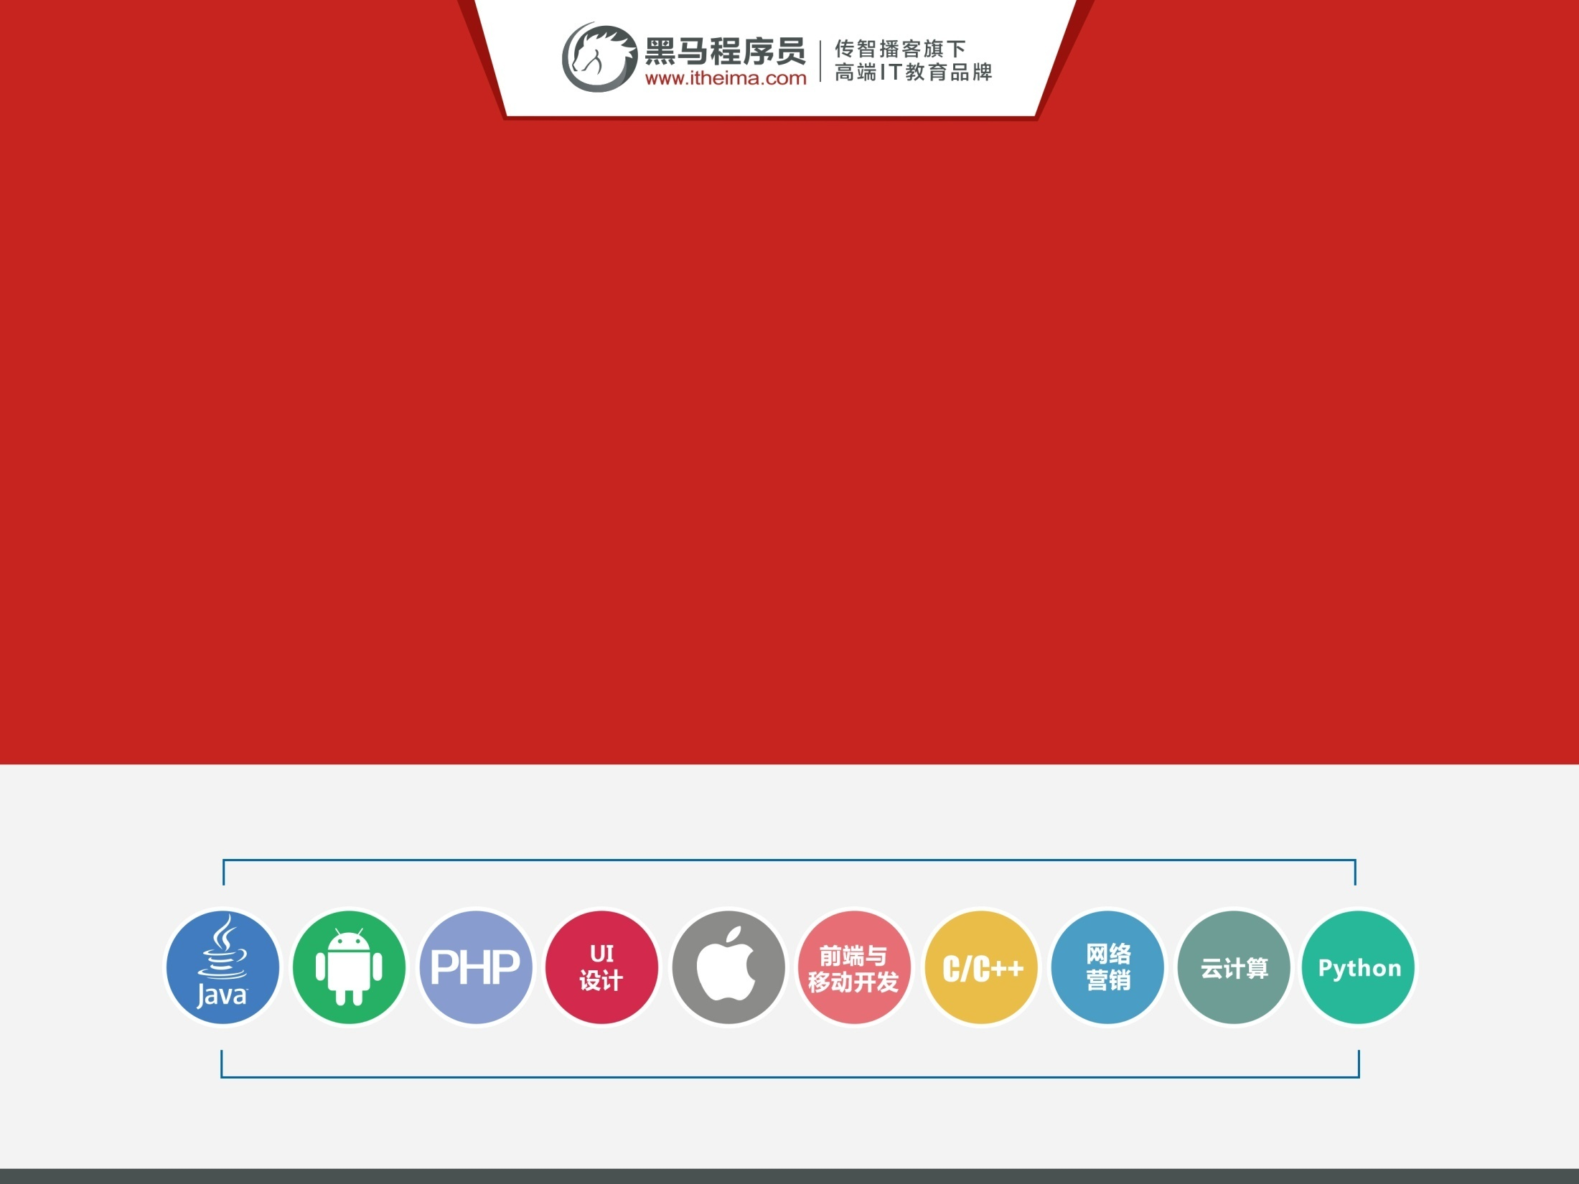
IO流

Slide 2
IO流
异常
File
字节流
转换流
字符流

Slide 3
异常概述和继承体系
异常
异常就是Java程序出现了不正常的情况。
案例演示异常
异常的继承体系
Throwable
Error
Exception
RuntimeExcetpion
非RuntimeExcetpion

Slide 4
异常的默认处理方式
把异常的名称，错误原因及异常出现的位置等信息输出在了控制台
程序停止执行

Slide 5
异常处理方案1
方案1
try…catch…
异常处理调用的方法：
public void printStackTrace()

Slide 6
编译时异常和运行时异常的区别
Java中的异常被分为两大类：编译时异常和运行时异常。所有的RuntimeException类及其子类的实例被称为运行时异常，其他的异常都是编译时异常
编译时异常
Java程序必须显示处理，否则程序就会发生错误，无法通过编译
运行时异常
无需显示处理，也可以和编译时异常一样处理

Slide 7
异常处理方案2
方案2
throws
举例分别演示编译时异常和运行时异常的抛出

Slide 8
File类概述和构造方法
File类的概述
文件和目录路径名的抽象表示形式
构造方法
public File(String pathname)
public File(String parent,String child)
public File(File parent,String child)

Slide 9
File类的创建功能
创建功能
public boolean createNewFile():创建文件
public boolean mkdir():创建目录
public boolean mkdirs():创建多级目录

Slide 10
File类的删除功能
删除功能
public boolean delete():删除文件和目录

Slide 11
File类的判断和获取功能
判断功能
public boolean isDirectory():判断是否是目录
public boolean isFile():判断是否是文件
public boolean exists():判断是否存在
获取功能
public String getAbsolutePath():获取绝对路径
public String getPath():获取相对路径
public String getName():获取名称

Slide 12
IO流概述和分类
IO流是用来处理设备之间的数据传输问题的
文件复制，文件上传和文件下载
IO流分类
流向
输入流 读数据
输出流 写数据
数据类型
字节流
字符流

Slide 13
字节流写数据
字节流抽象基类
InputStream,OutputStream
字符流抽象基类
Reader,Writer
由这四个类派生出来的子类名称都是以其父类名作为子类名的后缀。
FileOutputStream的构造方法
FileOutputStream(String name)

Slide 14
字节流写数据的三种方式
构造方法：
FileOutputStream(String name)
FileOutputStream(File file)
public void write(int b):一次写一个字节
public void write(byte[] b):一次写一个字节数组
public void write(byte[] b,int off,int len):一次写一个字节数组的一部分

Slide 15
字节流写数据常见问题
如何实现数据的换行?
如何实现数据的追加写入?

Slide 16
字节流写数据加入异常处理
加入异常处理的IO流操作
异常处理方案1的加强版
try…catch…finally…

Slide 17
字节流读数据
InputStream
FileInputStream
需求：把文件a.txt中的内容读取出来
FileInputStream的构造方法
FileInputStream(String name)
FileInputStream的成员方法
public int read()
public int read(byte[] b)

Slide 18
字节流的练习
把d:\\窗里窗外.txt内容复制到项目目录下的林青霞.txt中
把d:\\mn.jpg内容复制到当前项目目录下的mn.jpg中

Slide 19
字节缓冲区流
字节流一次读写一个数组的速度比一次读写一个字节的速度快很多(一会测试)，这是加入了数组这样的缓冲区效果，java本身在设计的时候，也考虑到了这样的设计思想，所以提供了字节缓冲区流
字节缓冲输出流
BufferedOutputStream
字节缓冲输入流
BufferedInputStream

Slide 20
字节流练习(测试复制效率)
把d:\\复制图片.avi复制到当前项目目录下的copy.avi中
四种方式比较复制效率
基本字节流一次读写一个字节
基本字节流一次读写一个字节数组
缓冲字节流一次读写一个字节
缓冲字节流一次读写一个字节数组
提示：
复制文件的时间计算可以采用System类的方法实现
public static long currentTimeMillis():返回以毫秒为单位的当前时间。

Slide 21
转换流出现的原因
由于字节流操作中文不是特别方便，所以，java就提供了转换流。
转换流=字节流+编码表。

Slide 22
编码表的概述和常见编码表
编码表
由字符及其对应的数值组成的一张表
‘a’ 97
‘A’ 65
‘0’ 48
常见编码表
ASCII
ISO-8859-1
GB2312
GBK
UTF-8

Slide 23
字符串中的编码解码问题
编码
把看得懂的变成看不懂的
public byte[] getBytes(String charsetName) throws UnsupportedEncodingException
使用指定的字符集将此 String 编码为 byte 序列，并将结果存储到一个新的 byte 数组中。
解码
把看不懂的变成看得懂的
public String(byte[] bytes, String charsetName)
通过使用指定的 charset解码指定的 byte 数组，构造一个新的 String。

Slide 24
转换流中的编码和解码问题
OutputStreamWriter 字符输出流
public OutputStreamWriter(OutputStream out)
根据默认编码把字节流的数据转换为字符流
public OutputStreamWriter(OutputStream out,String charsetName)
根据指定编码把字节流数据转换为字符流
InputStreamReader 字符输入流
public InputStreamReader(InputStream in)
用默认的编码读数据
public InputStreamReader(InputStream in,String charsetName)
用指定的编码读取数据

Slide 25
字符流OutputStreamWriter写数据
OutputStreamWriter写数据方法
public void write(int c):写一个字符
public void write(char[] cbuf):写一个字符数组
public void write(char[] cbuf,int off,int len):写一个字符数组的一部分
public void write(String str):写一个字符串
public void write(String str,int off,int len):写一个字符串的一部分

Slide 26
字符流InputStreamReader读数据
InputStreamReader读数据方法
public int read():一次读取一个字符
public int read(char[] cbuf):一次读取一个字符数组

Slide 27
字符流的练习
把当前项目目录下的StringDemo.java内容复制到当前项目目录下的Copy.java中
把当前项目目录下的StringDemo.java内容复制到当前项目目录下的Copy.java中(改进版)
转换流的名字比较长，而我们常见的操作都是按照本地默认编码实现的，所以，为了简化我们的书写，转换流提供了对应的子类。
FileWriter
FileReader

Slide 28
字符缓冲区流的概述和使用
BufferedWriter基本用法
BufferedReader基本用法
字符缓冲流复制文本文件
把项目目录下的a.txt内容复制到项目目录下的b.txt中
特殊功能
BufferedWriter
void newLine()
BufferedReader
String readLine()
字符缓冲流特殊功能复制Java文件

Slide 29
字符流的练习
复制文本文件(5种方式)
把ArrayList集合中的字符串数据存储到文本文件
每一个字符串元素作为文件中的一行数据
从文本文件中读取数据到ArrayList集合中，并遍历集合
每一行数据作为一个字符串元素
把ArrayList集合中的学生数据存储到文本文件
每一个学生数据作为文件中的一行数据
从文本文件中读取学生数据到ArrayList集合中，并遍历集合
每一行数据作为一个学生元素

Slide 30


